Slide 1
Художественные промыслы Орловской области
Учитель географии: Шимихина С.В.

Slide 3
Какой промысел в Орловском крае лидировал по числу занятых в нем людей?
а) ковроткачество б) кружевоплетение в) изготовление гармоний

Slide 4
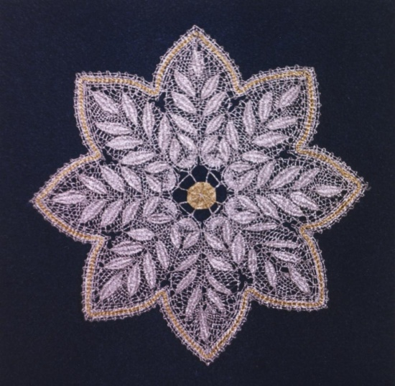
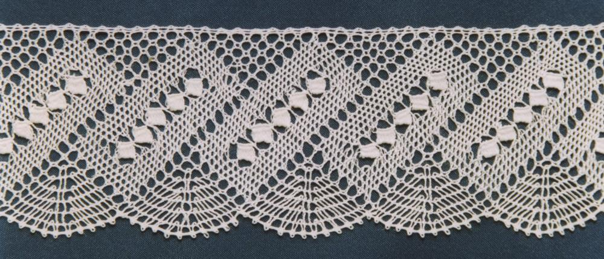
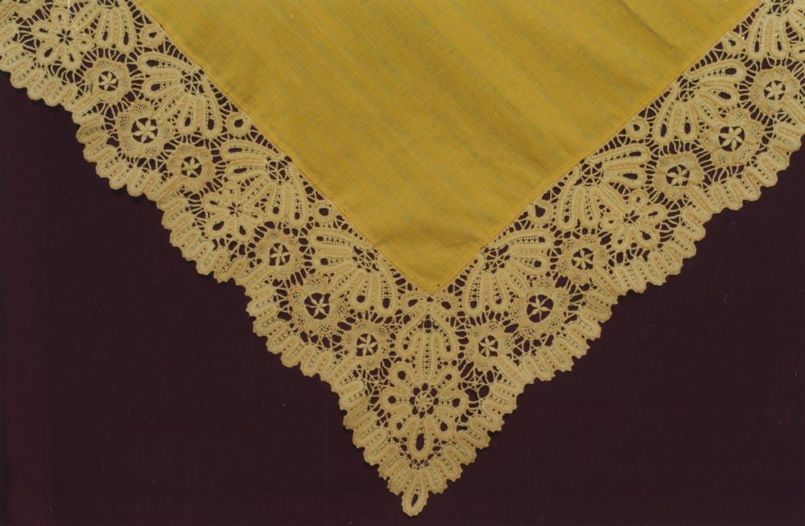
Мценское кружево одно из самых старинных на Руси. Еще в ХVIII веке помещица Протасова открыла под Мценском мануфактуру по производству кружева. Она пригласила из Бельгии двух учительниц, и те обучали местных девушек. Русские девушки учились с интересом, но перенимали иностранное искусство творчески. Очень скоро мотивы их плетения стали настолько уникальны, что во всем мире заговорили о русском кружеве. Это было самое крупное кружевное производство в России. Круглый год на коклюшках работали 1200 мастериц. Продукцию поставляли царскому двору, вывозили в Англию и Турцию.

Slide 5
Назовите самую известную технику орловской вышивки: русское шитье
а) списовое б) канитель (золотом) в) гладь

Slide 6
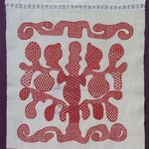
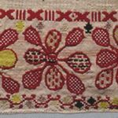
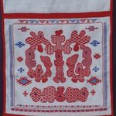
Одним из характерных орловских ремесел является вышивка «Орловский спис». Корни этой вышивки уходят глубоко в старину в те времена, когда на территории Орловщины жило племя вятичей – язычников, которые одними из последних, лишь в XIV веке, уступили христианству. Границы распространения списа удивительно совпадают с ареалом проживания вятичей в Орловской области. Охранительный смысл древних образов долго сохранялся в обрядовых действах и сопутствующих им предметах. Изображения древних символов по-прежнему почитались знаками доброй магии.

Slide 7
Из чего ткали ковры орловские мастерицы?
а) из хлопковой нити б) из овечьей шерсти в) из шелковой нити

Slide 8
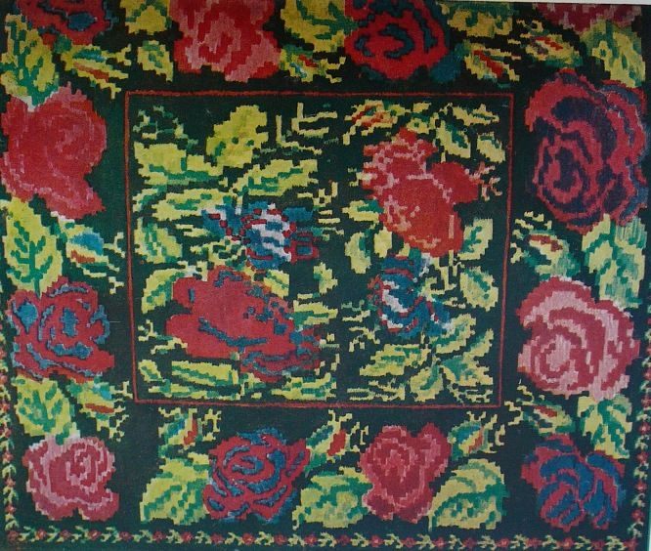
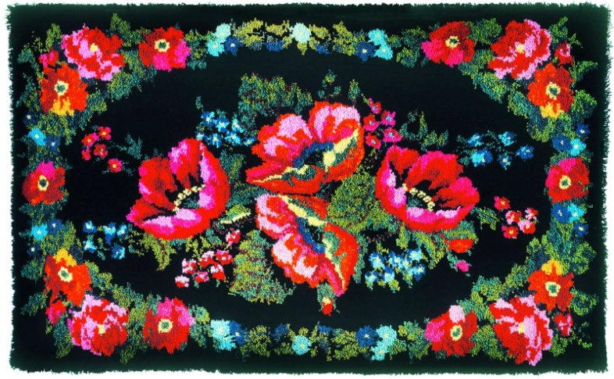
Ковры в Орловской губернии ткали с середины 19 века в однодворческих селениях, но в начале 20 века ковроткачество распространилось повсеместно и превратилось из домашнего ремесла в промысел. В Малоархангельском, Ливенском, Кромском, Новодеревеньковском, Верховском, Залегощенском районах Орловской области традиции ковроткачества “жили” до 80-х годов 20 века.
Тканый ковёр был частью приданого богатой невесты, так как служил украшением свадебных саней. Такой ковер заказывали ткать опытным мастерицам заранее. Работа могла занять два месяца. Семья невесты нередко продавала корову, чтобы купить ковёр. В качестве оплаты ткачихи брали не только деньги, но и волну (овечья шерсть) или прядёную шерсть.

Slide 9
Какую птицу лепили чернышенские игрушечники?
а) кукушку б) домашнюю птицу в) голубя

Slide 10
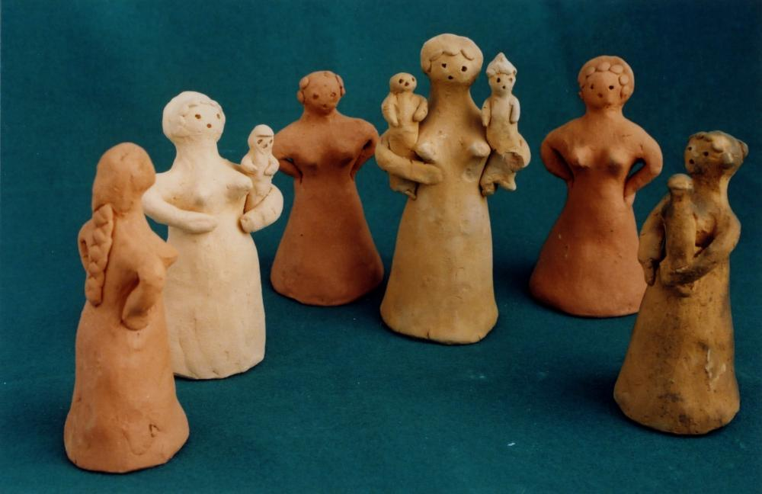
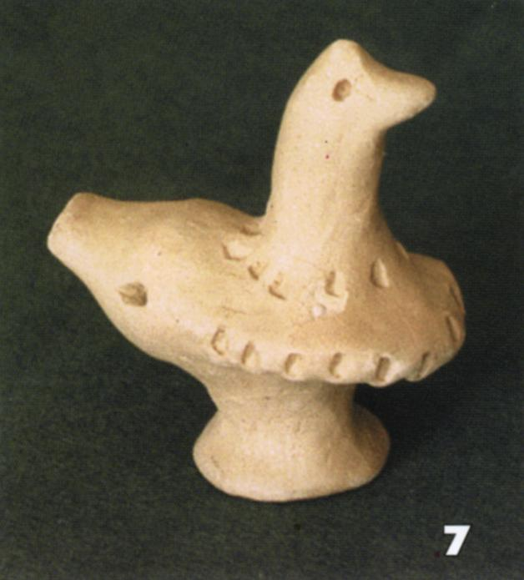
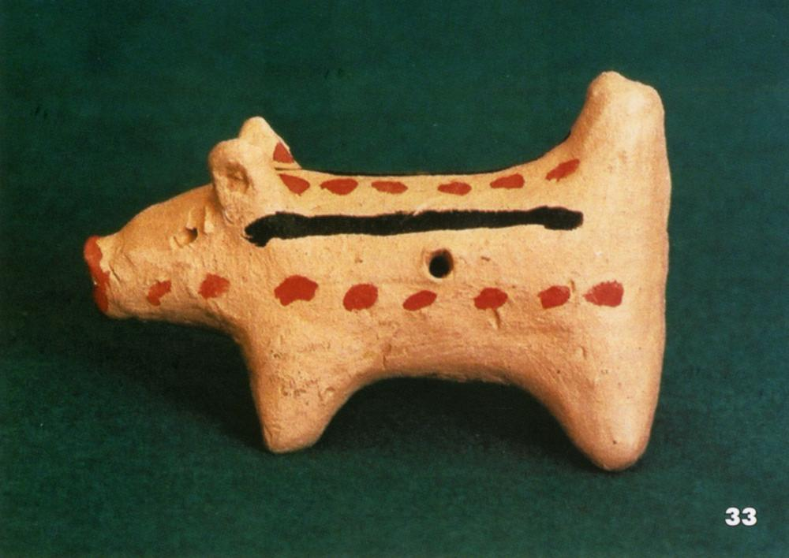
Одним из древнейших народных промыслов является изготовление глиняной игрушки. На Орловщине сохранилась живая традиция Чернышенской глиняной игрушки, названной так по деревне Чернышено Новосильского района. Окрестности деревни богаты разнообразными глинами: красными, белыми, синими. Есть среди них и те, которым приписывают лечебные свойства, а есть необычно вязкая, из которой издревле мужчины лепили посуду, а женщины делали игрушки и свистульки., из птиц – кукушку.

Slide 11
Выберите из представленных разновидностей гармонь Орловской губернии:
а) тальянка б) бологовка в) ливенка

Slide 12
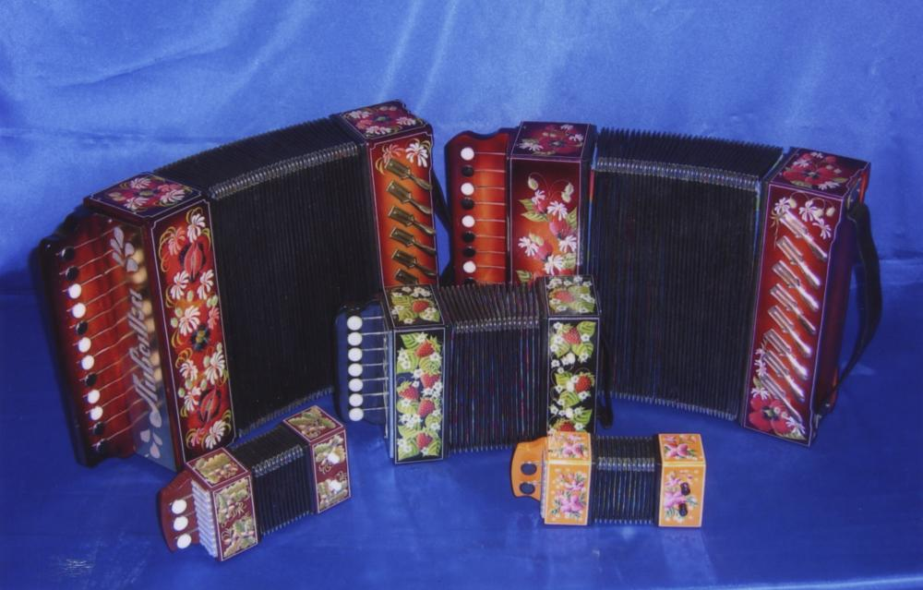
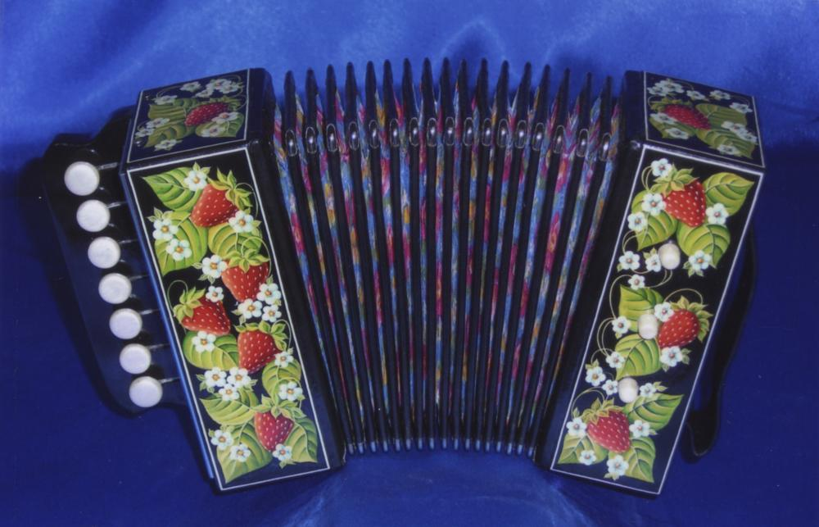
Далеко за пределами Орловской области известна гармошка «Ливенка» – один из изначальных вариантов русской ручной гармоники, простой и легкодоступный для музыканта. Ее возможности изумительно демонстрирует широкой публике ансамбль «Ливенские гармошки».
Изобретена ливенка была в 1830-1940 гг. для исполнения народных песен, в основном – плясовых. Традиционно на «ливенке» на правой клавиатуре располагались 15 кнопочек в один ряд, которые мастерились из перламутровых пуговичек, делавшихся в свою очередь из раковин моллюсков из реки Сосны.

